Slide 1


Unité 1 : Mes droits
Classe : EB6
Leçon 1 : Faisons connaissance
Ce matériel a pu être réalisé grâce au soutien généreux du peuple américain à travers l’Agence des États-Unis pour le Développement International (USAID). Son contenu relève de la responsabilité de QITABI 2 et ne reflète pas nécessairement les points de vue de l’USAID ou du Gouvernement américain. Ce matériel est réalisé par les experts au Centre de Recherche et de Développement Pédagogiques (CRDP) grâce au soutien du projet QITABI 2 financé par l’USAID.

Slide 2

Mes premiers pas vers l’unité
Notes:
Note à l’attention de l’enseignant(e):
Certaines activités de l’évaluation diagnostique sont à faire d’une manière synchrone (S), et d’autres asynchrone (AS).

Slide 3
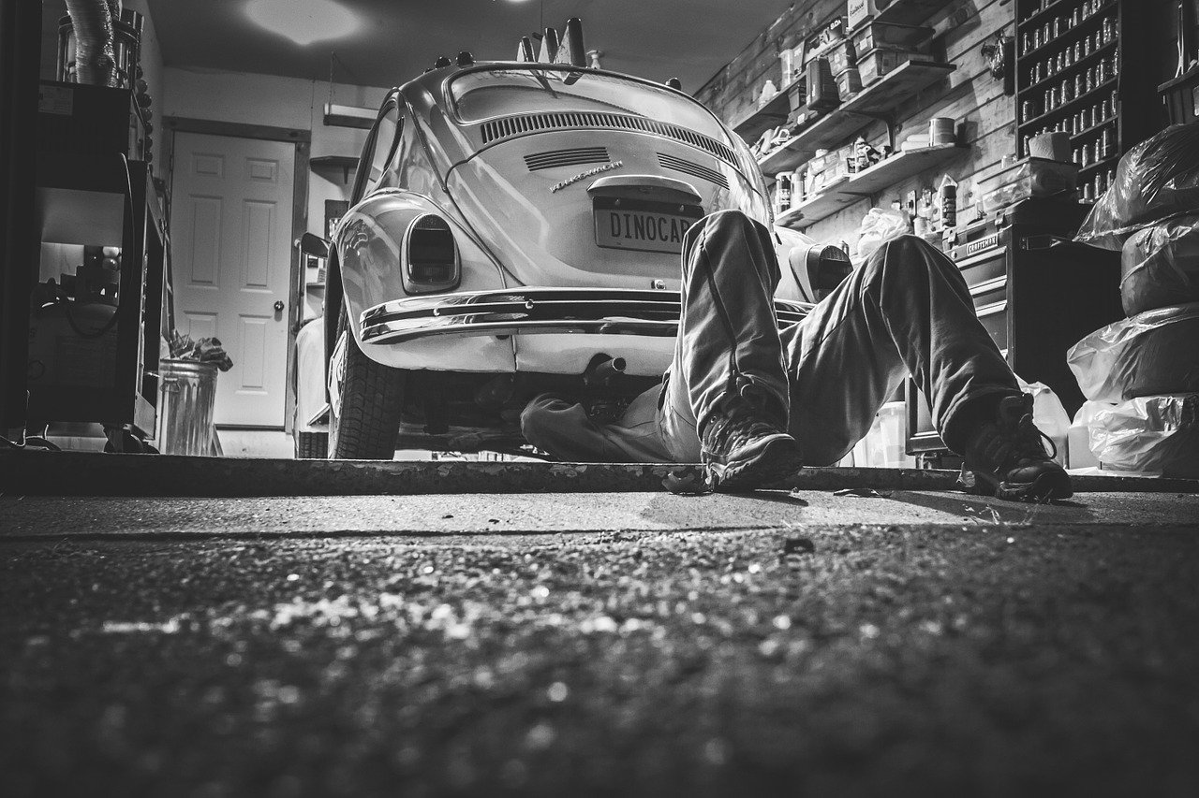




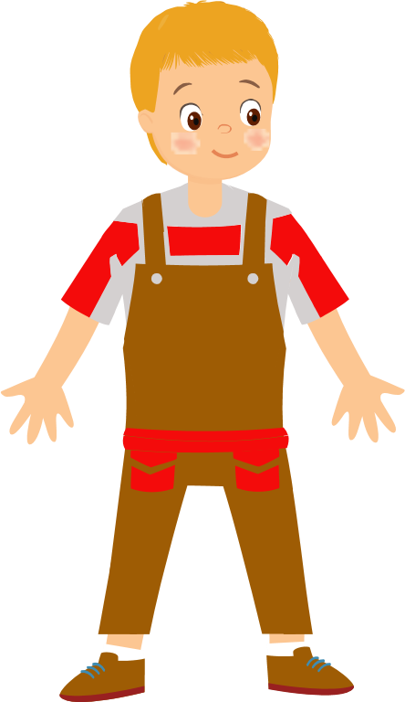

Compréhension orale
Ecoute Jad qui se présente et dis si les affirmations sont vraies ou fausses.
Jad est plus âgé que ses sœurs.
Vrai
Faux
Jad passe ses vacances à Beyrouth.
Vrai
Faux
Le père de Jad est mécanicien.
Vrai
Faux
Jad lit des articles sur la technologie.
Vrai
Faux
Jad aimerait devenir ingénieur en mécanique.
Vrai
Faux
Notes:
(AS) Compréhension orale:
Document sonore
VO:
Écoute Jad qui se présente et dis si les affirmations sont vraies ou fausses.
Tu as une minute pour lire les affirmations.
Transcription:
[Voix d’un jeune adolescent]
Je m’appelle Jad et j’ai 14 ans. J’habite un quartier assez bruyant à Beyrouth avec mes parents et mes deux petites sœurs, mais je suis originaire d’un petit village tranquille et agréable situé au Sud. C’est là que nous passons la plupart de nos vacances.
[avec enthousiasme] Comme je suis passionné de mécanique et de voitures, j’aime passer l’été dans le garage de mon oncle à la campagne. Ce mécanicien bien expérimenté m’a appris presque tous les secrets de son métier. Et il m’interdit d'utiliser les outils dangereux.
Pendant mon temps libre, je lis des articles sur les voitures les plus récentes.
J’en discute souvent avec ma famille et mes amis.
[d’une voix déterminée] C’est décidé, plus tard, je serai ingénieur, en mécanique bien entendu!
Mon rêve? C’est de faire partie de l’équipe de maintenance des avions à l’aéroport.
VO: Lis chaque affirmation, si elle est correcte, clique sur Vrai, si elle n’est pas correcte, clique sur Faux.
Note à l’enseignant(e):
Corrigé:
1- Jad est plus âgé que ses sœurs. (Vrai)
2- Jad passe ses vacances à Beyrouth. (Faux)
3- Le père de Jad est mécanicien. (Faux)
4- Jad lit des articles sur la technologie. (Vrai)
5- Jad aimerait devenir ingénieur en mécanique. (Vrai)
[Barème: 5pts: 1pt par réponse correcte]
A= 4-5 réponses correctes
B= 3-4 réponses correctes
C=2-3 réponses correctes
D=1-2 réponses correctes
E=0-1 réponse correcte.
A-B= Compétence acquise
C-D=Compétence en cours d’acquisition
E-F= Compétence non-acquise

Slide 4
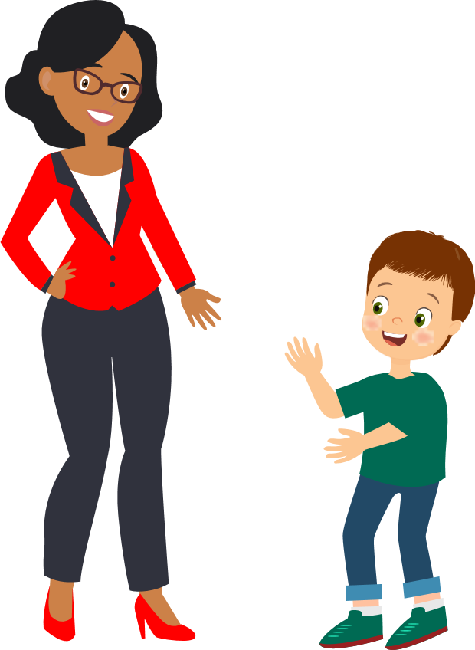
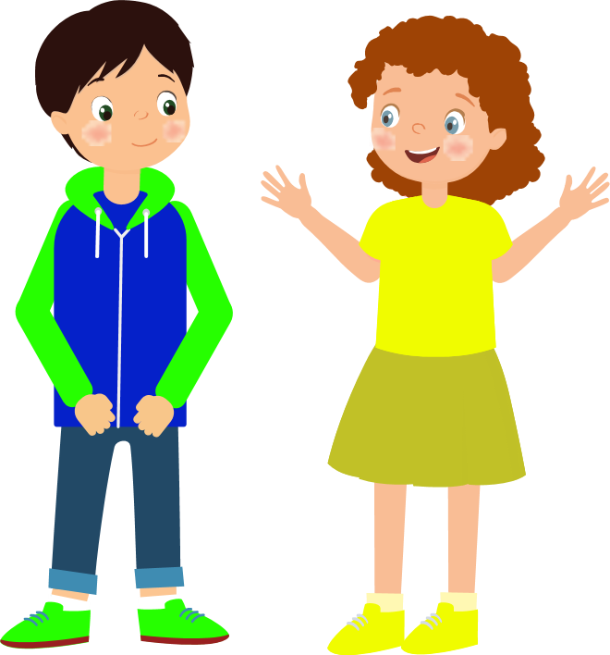


Expression orale
Notes:
(S) Expression orale:
VO:
Je voudrais mieux te connaître.
Pour cela, je te demande de préparer, avec un camarade de classe, des questions et des réponses portant sur la présentation. Chacun de vous posera deux questions portant sur le prénom, l’âge, la nationalité, lieu d’habitation, les loisirs, etc.
Entraînez-vous bien ensemble pour jouer la scène.
Note à l’attention de l’enseignant(e):
[Barème: 5pts
1pt si l’apprenant respecte le thème
1pt si l’apprenant pose au moins 2 questions
1pt si l’apprenant répond au moins à 2 questions
1pt pour l’intonation correcte
1pt pour la langue correcte]
A= 4-5 pts
B= 3-4 pts
C=2-3 pts
D=1-2 pts
E=0-1 pt.
A-B= Compétence acquise
C-D=Compétence en cours d’acquisition
E-F= Compétence non-acquise

Slide 5

Lis le texte sur Isabelle.
Isabelle
Isabelle, une fille de 13 ans, est originaire de Toronto au Canada. Elle vit, depuis deux ans, au Liban, dans un vieux quartier très animé de Beyrouth, avec sa famille de commerçants renommés. Contrairement à sa sœur aînée qui ne parle que l’anglais, Isabelle est très douée pour les langues. En effet, elle en parle 4 : l’anglais, le français, l’arabe et l’espagnol. Plus tard, elle aimerait devenir traductrice et travailler pour des organisations internationales.
Notes:
(AS)Lecture et compréhension écrite:
VO:
Lis le texte sur Isabelle.

Slide 6
  Lecture et compréhension écrite:
Isabelle n’aime pas les films d’action car souvent ils contiennent beaucoup de scènes de violence. Par contre, elle passe son temps libre à lire des romans d’aventure. Souvent elle est tellement prise par sa lecture qu’elle se sent transportée dans un autre monde. Elle voyage avec les personnages et ne perçoit plus les éclats de rire des passants qui lui parviennent par sa fenêtre.
Notes:
(AS)Lecture et compréhension écrite:
Note à l’attention de l’enseignante :
L’apprenant peut enregistrer sa voix pour évaluer sa lecture expressive.
Critères d'évaluation suggérés pour la lecture expressive :
1- articuler correctement.
2- prononcer de manière correcte les phonèmes.
3- respecter les signes de ponctuation.
4- varier son intonation.

Slide 7
  Lecture et compréhension écrite:
Quelle est la nationalité d’Isabelle ? Isabelle est
espagnole.
libanaise.
canadienne.
Dans quel domaine la jeune fille excelle-t-elle ? Elle excelle dans
les langues.
les sciences.
la traduction.
Quel métier aimerait-elle exercer dans l’avenir ? Elle aimerait devenir professeur de langue français
traductrice.
romancière.
Notes:
(AS)Lecture et compréhension écrite:
VO:
Tu as une minute pour lire les questions.
[Pause d’une minute]

Slide 8
  Lecture et compréhension écrite:
Quel genre de livres aime-t-elle lire ? Elle aime lire
des romans d’amour.
des romans d’aventure.
des romans policiers.
Quel effet la lecture a-t-elle sur Isabelle ?
Elle lui permet de travailler pour des organisations internationales.
Elle lui apprend la violence.
Elle l’emporte dans un autre monde loin de la réalité.

Slide 9
  Relis le texte sur Isabelle.
Isabelle
Isabelle, une fille de 13 ans, est originaire de Toronto au Canada. Elle vit, depuis deux ans, au Liban, dans un vieux quartier très animé de Beyrouth, avec sa famille de commerçants renommés. Contrairement à sa sœur aînée qui ne parle que l’anglais, Isabelle est très douée pour les langues. En effet, elle en parle 4 : l’anglais, le français, l’arabe et l’espagnol. Plus tard, elle aimerait devenir traductrice et travailler pour des organisations internationales.
Notes:
(AS)Lecture et compréhension écrite:
VO:
Relis le texte sur Isabelle.
[Pause de 5 minutes]

Slide 10


  Relis le texte sur Isabelle.
Isabelle n’aime pas les films d’action car souvent ils contiennent beaucoup de scènes de violence. Par contre, elle passe son temps libre à lire des romans d’aventure. Souvent elle est tellement prise par sa lecture qu’elle se sent transportée dans un autre monde. Elle voyage avec les personnages et ne perçoit plus les éclats de rire des passants qui lui parviennent par sa fenêtre.
Quel âge a Isabelle? Elle
12 ans.
13 ans.
14 ans.
Exemple
Notes:
(AS)Lecture et compréhension écrite:
VO:
Maintenant, réponds aux questions.
Par exemple: Quel âge a Isabelle?
Elle a 12 ans, 13 ans ou 14 ans ?
Relis le début du texte.
[pause de 10 secondes]
Elle a 13 ans.
Tu cliques sur “13 ans”.

Slide 11
  Lis les questions et clique sur la bonne réponse.
Quelle est la nationalité d’Isabelle ? Isabelle est
espagnole.
libanaise.
canadienne.
Dans quel domaine la jeune fille excelle-t-elle ? Elle excelle dans
les langues.
les sciences.
la traduction.
Quel métier aimerait-elle exercer dans l’avenir ? Elle aimerait devenir
professeur de langue français.
traductrice.
romancière.
Notes:
(AS)Lecture et compréhension écrite:
VO:
À toi maintenant. Lis les questions et clique sur la bonne réponse.
Note à l’enseignant(e):
Corrigé:
1- Quelle est la nationalité d’Isabelle?
Isabelle est canadienne.
[1pt par réponse correcte]
2- Dans quel domaine la jeune fille excelle-t-elle?
Elle excelle dans les langues.
[1pt par réponse correcte]
3- Quel métier aimerait-elle exercer dans l’avenir?
Elle aimerait devenir traductrice.
[1pt par réponse correcte]

Slide 12
  Lis les questions et clique sur la bonne réponse.
Quel genre de livres aime-t-elle lire ? Elle aime lire
des romans d’amour.
des romans d’aventure.
des romans policiers.
Quel effet la lecture a-t-elle sur Isabelle ?
Elle lui permet de travailler pour des organisations internationales.
Elle lui apprend la violence.
Elle l’emporte dans un autre monde loin de la réalité.
Notes:
(AS)Lecture et compréhension écrite:
Note à l'enseignant(e) :
Corrigé:
4- Quel genre de livres aime-t-elle lire?
Elle aime lire des romans d’aventure.
[1pt par réponse correcte]
5- Quel effet la lecture a-t-elle sur Isabelle?
Elle l’emporte dans un autre monde loin de la réalité.
[1pt par réponse correcte]
A= 4-5 réponses correctes
B= 3-4 réponses correctes
C=2-3 réponses correctes
D=1-2 réponses correctes
E=0-1 réponse correcte.
A-B= Compétence acquise
C-D=Compétence en cours d’acquisition
E-F= Compétence non-acquise

Slide 13
  Relie chaque information à la catégorie correspondante.
Prénom et nom
Je suis d’origine française mais je suis née au Liban.
J’aime bien faire du vélo avec ma sœur jumelle dans le parc voisin mais ce que je préfère c’est danser. En fait, je prends des cours de ballet classique depuis l’âge de 5 ans.
Age
Nationalité
Je m’appelle Caroline Duras, tout comme ma grand-mère paternelle.
Adresse
J’habite un appartement très modeste situé en banlieue. Tous les habitants de notre quartier se connaissent et s’entraident.
Loisirs
Dimanche dernier, j’ai soufflé mes 12 bougies.
Notes:
(AS) Écriture:
VO:
Caroline est une nouvelle élève dans ta classe. Elle veut rédiger des informations personnelles pour se présenter. Aide-la à le faire en reliant chaque information à la catégorie correspondante.
Note à l’attention de l’enseignant(e):
Corrigé:
1- Prénom et nom: c- Je m’appelle Caroline Duras, tout comme ma grand-mère paternelle.
2- Âge: e- Dimanche dernier, j’ai soufflé mes 12 bougies.
3- Nationalité: a- Je suis d’origine française mais je suis née au Liban.
4- Adresse: d- J’habite un appartement très modeste situé en banlieue. Tous les habitants de notre quartier se connaissent et s’entraident.
5- Loisirs: b- J’aime bien faire du vélo avec ma sœur jumelle dans le parc voisin mais ce que je préfère c’est danser. En fait, je prends des cours de ballet classique depuis l’âge de 5 ans.
[Barème: 5pts/ 1pt par réponse correcte]
A= 4-5 pts
B= 3-4 pts
C=2-3 pts
D=1-2 pts
E=0-1 pt.
A-B= Compétence acquise
C-D=Compétence en cours d’acquisition
E-F= Compétence non-acquise

Slide 14
Remplis la fiche en utilisant des phrases complètes.
Prénom et nom:
Age:
Nationalité :
Adresse :
Loisirs :
Notes:
(S) Écriture:
VO:
Cette année, il y a cinq nouveaux élèves dans ta classe. Le professeur vous demande alors de remplir une fiche de présentation et de l’accrocher au panneau.
Vas-y, remplis ta fiche en utilisant des phrases complètes.
Note à l’attention de l’enseignant(e) :
[Barème: 5pts
1pt si l’apprenant écrit des phrases complètes
1pt si l’apprenant remplit la fiche convenablement
1pt pour la cohérence des idées
1pt pour la langue correcte
1pt pour le respect de la ponctuation]
A= 4-5 pts
B= 3-4 pts
C=2-3 pts
D=1-2 pts
E=0-1 pt.
A-B= Compétence acquise
C-D=Compétence en cours d’acquisition
E-F= Compétence non-acquise

Slide 15



